Slide 1
Перетворення графіків
функцій

Slide 2
у
1
s
1
х
0
1
t
у
p
1
0
1
x
0
1
v

Slide 3
Квадратична функція
у
(-∞;+∞)
у = х²
3) функція у=х² парна,
т.я. (–х)² = х²
0
1
х
4) функція спадає на
проміжку
5) функція зростає
на проміжку

Slide 4
Показатель 2n+1, n –натуральное число
у
(-∞;+∞)
у = х³
(-∞;+∞)
функція у=х³
непарна
т.к. (–х)^{2n+1} = – х^{2n+1}
0
1
х
4) функція зростає на проміжку

Slide 5
Обернена пропорційність
у
X ≠ 0
3) функція
непарна
0
1
х
4) функція спадає на
проміжку
5) функція спадає на
проміжку

Slide 6
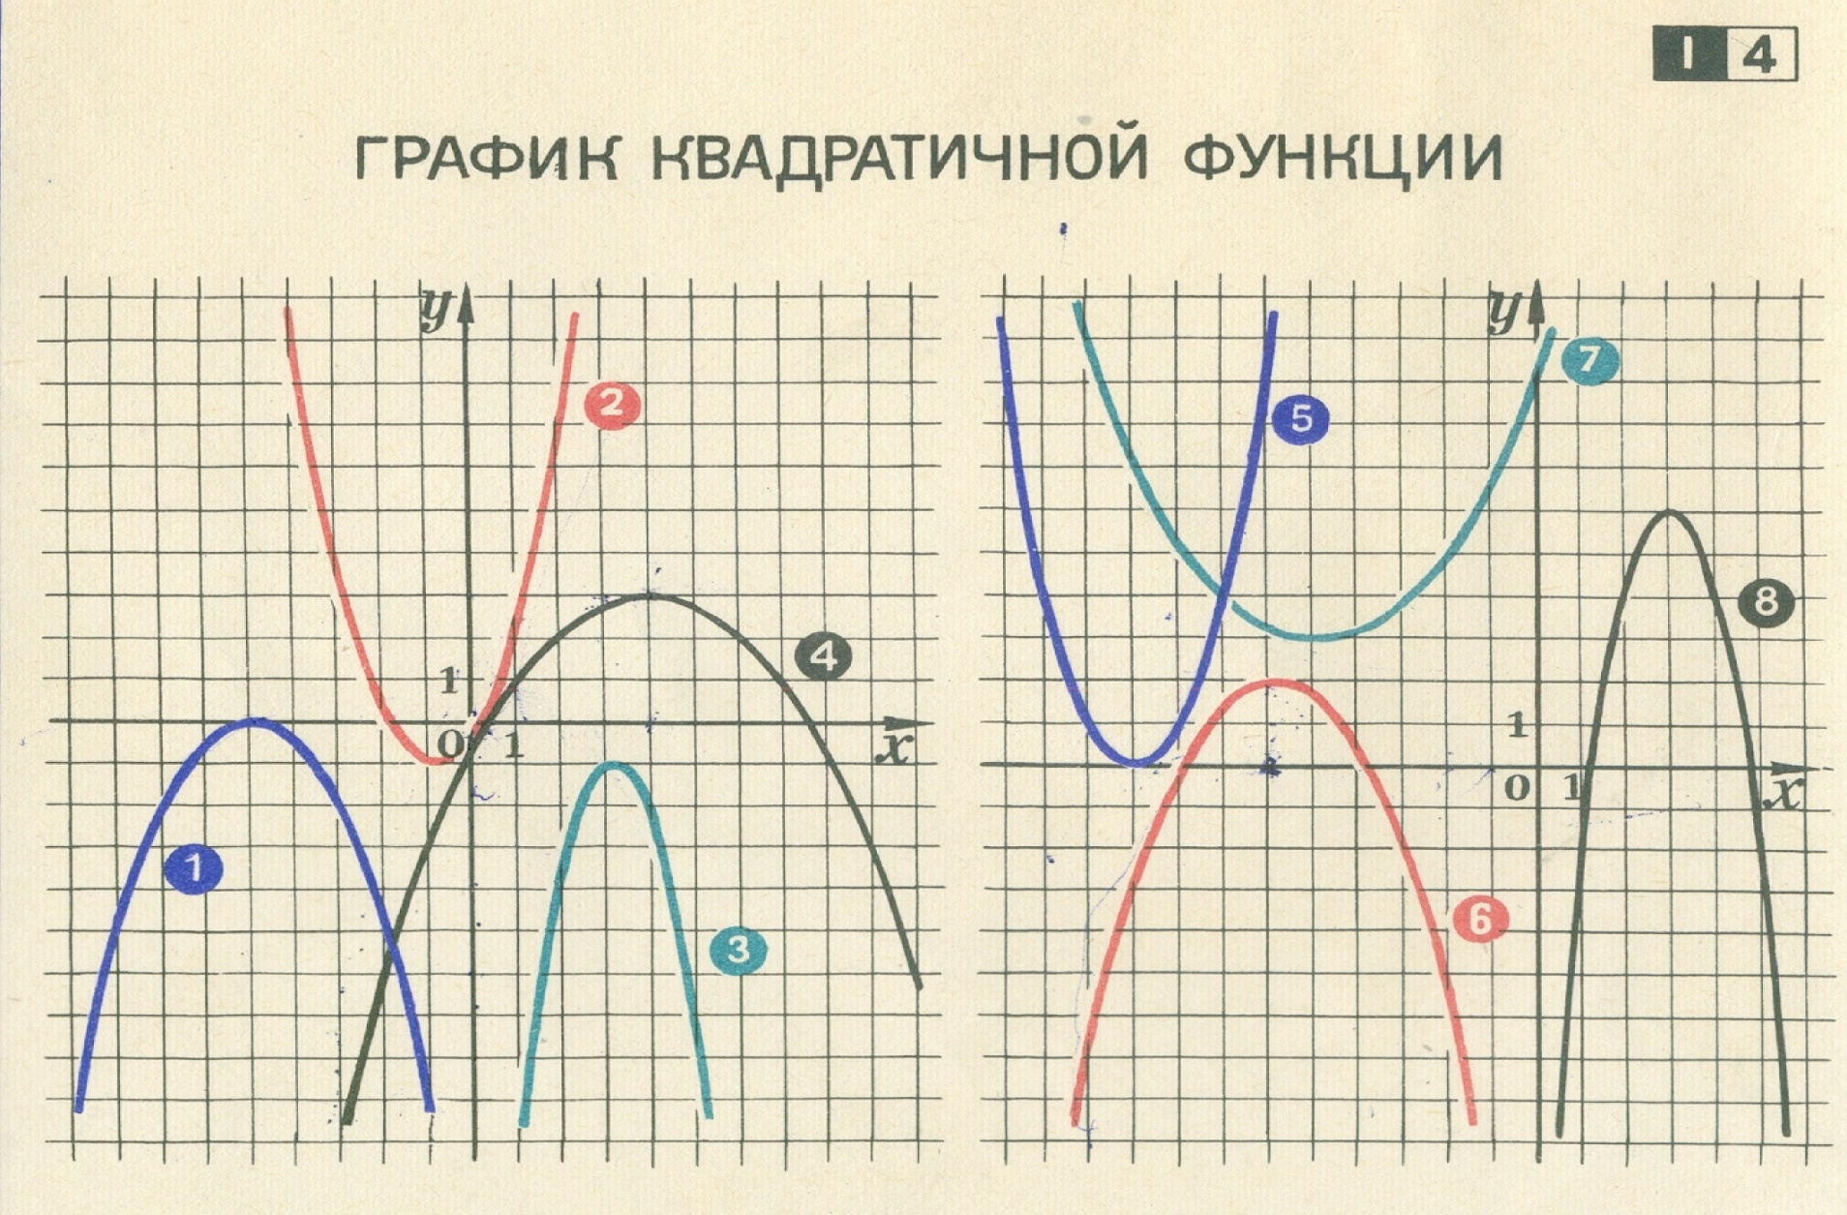
Аукціон знань

Slide 7
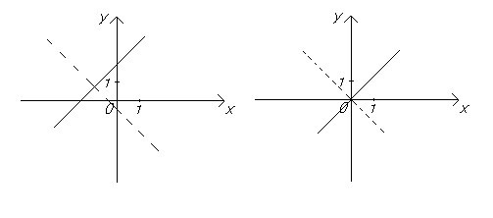
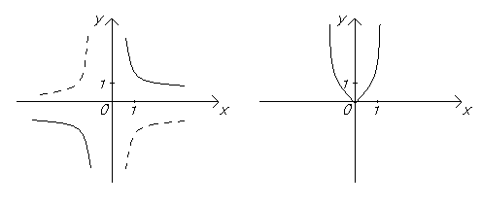
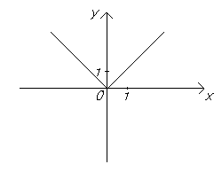
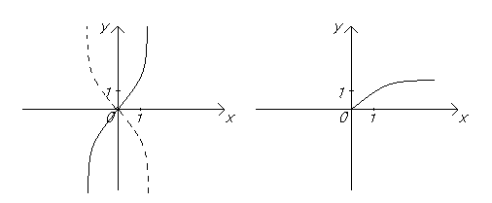
Графічне л о т о
1
2
А) y=x²
В) y=
Б) y=x³
Г) y=kx+b;
3
Д) y=kx
4
Є) y=k/x;
Ж) y=⎢x ⎢
5
6
7

Slide 8
Перетворення графіків функцій
Функція | Графік | Алгоритм побудови
І. y = x² y = x² + 2 y = x² - 3 y = f(x) a |  | 1. Будуємо графік y=f(x)
ІІ. y = x² y = (x+2)² y =( x-3)² y = f(x a) |  | 1. Будуємо графік y=f(x) Х – н е с л у х н я н и й !!!

Slide 9
ІІІ. y = y = 3 y = 1/3 y = k f(x) коли k>1, 0<k<1. |  | 1. Будуємо графік y=f(x)
ІV. y = y = y = y = f(kx) коли k>1, 0<k<1. |  | 1. Будуємо графік y=f(x) Х – н е с л у х н я н и й !!!

Slide 10
V. y = y = - y = - f(x) |  | 1. Будуємо графік y=f(x)
VI. y = y = y = f(-x). |  | 1. Будуємо графік y=f(x)

Slide 11
VII. y = x²-3x-4 y = ⎢x²-3x-4 ⎢ y = ⎢f(x) ⎢ |  | 1. Будуємо графік y=f(x)
VIII. y = x²-3x-4 y = x²-3⎢x ⎢- 4 y = f(⎢x ⎢) |  | 1. Будуємо графік y=f(x)

Slide 12
Дякую за увагу.
Бажаю успіху!

